Slide 1
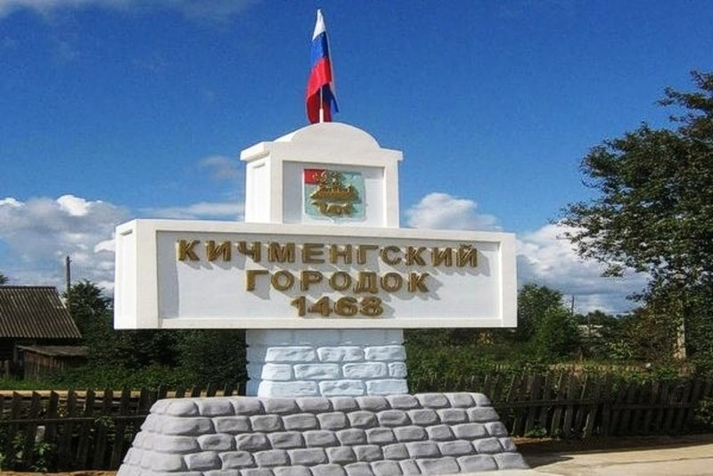
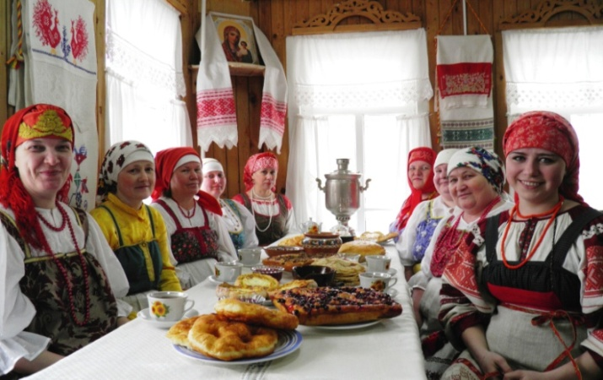
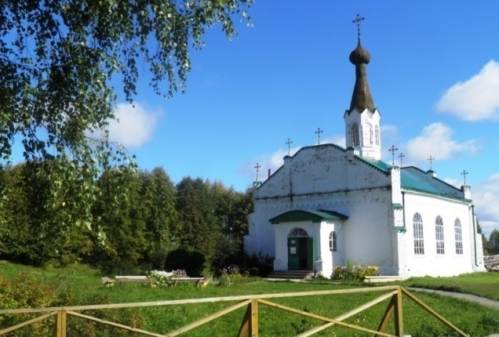
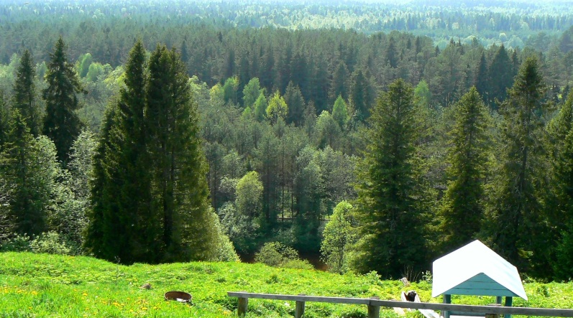
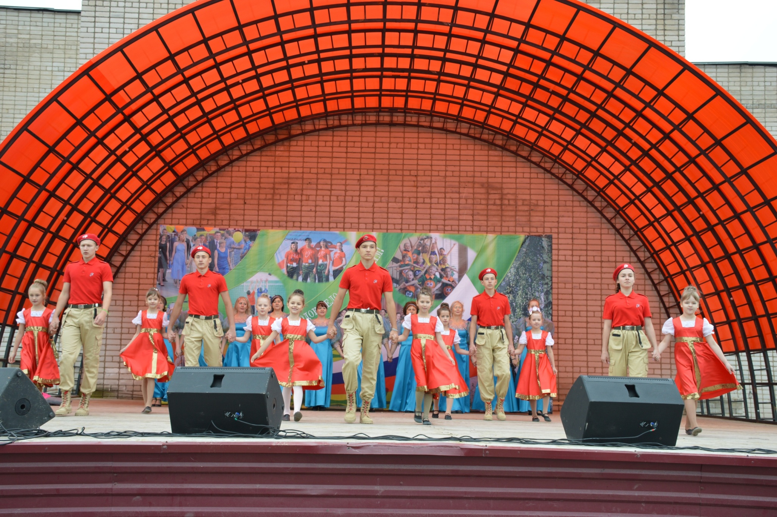
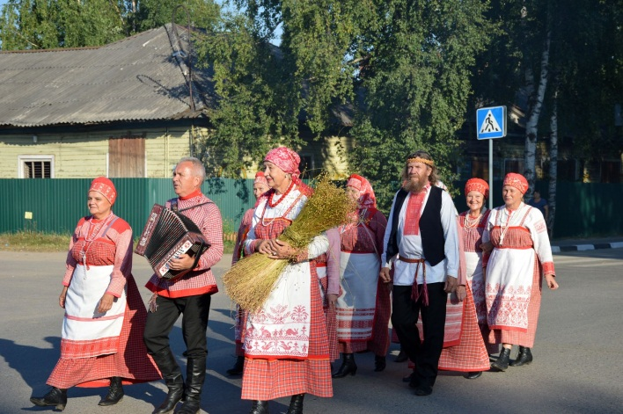
Публичный доклад администрации Кичменгско-Городецкого муниципального района Вологодской области о социально-экономическом развитии района за 2019 год

Slide 2
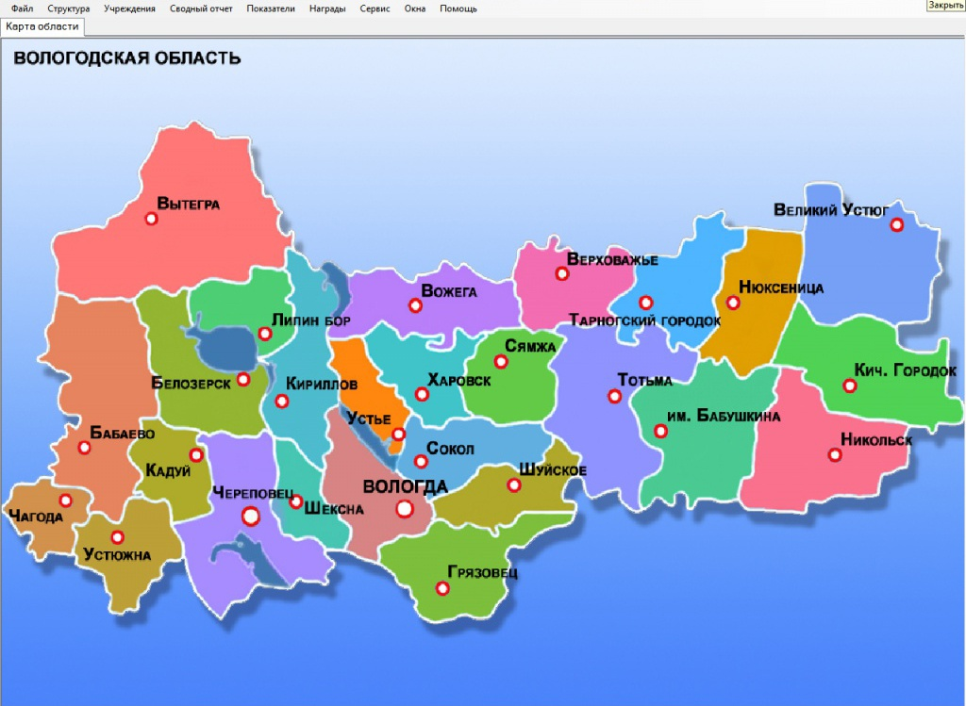
Общая характеристика района
Площадь территории Кичменгско-Городецкого района - 7061,19 кв. км.,
Район объединяет 357 населенных пунктов,
Численность населения на 01.01.2019 года составляла 15,4 тыс. чел.,
Все население района – сельское
Кичменгско-Городецкий район

Slide 3
Социально-демографическая ситуация

Slide 4
Структура занятости населения

Slide 5
Уровень зарегистрированной безработицы, в % к экономически активному населению | 2015 г | 2016 г. | 2017 г | 2018 г. | 11 месяцев 2019 г
Кичменгско-Городецкий район | 2,1 | 1,5 | 1,4 | 1,3 | 1,4
В среднем по Вологодской области | 1,6 | 1,6 | 1,3 | 1,1 | 1,0

Slide 7
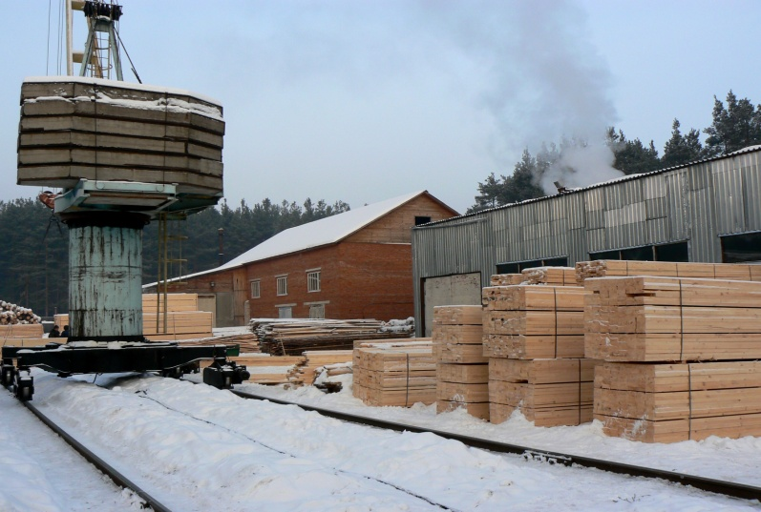

Slide 8
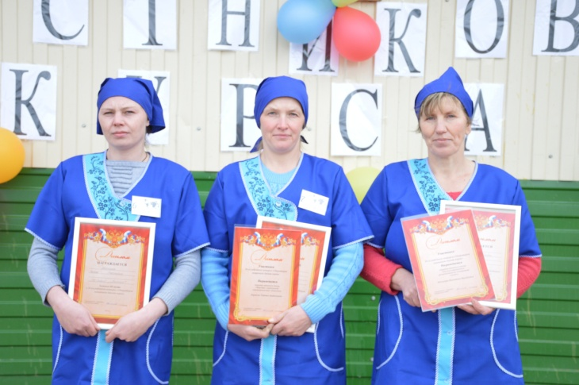
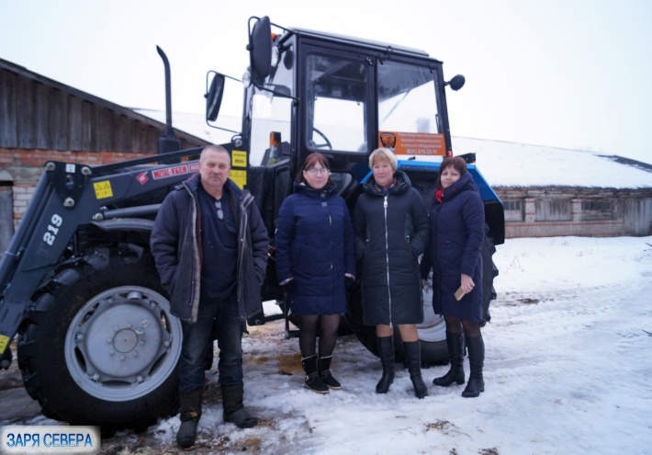
Победительницы 36 районного конкурса операторов машинного доения
Получатель грантовой поддержки, начинающий фермер Дурягин А.Г.

Slide 9
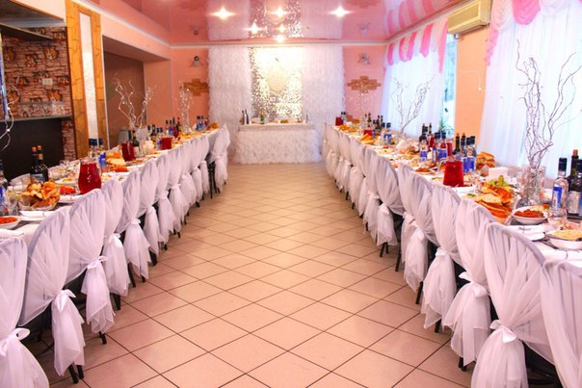
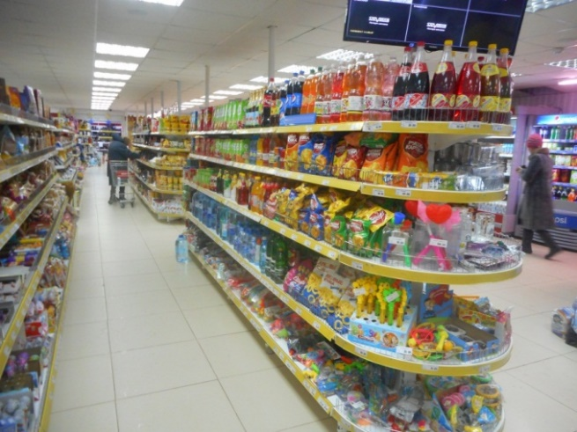
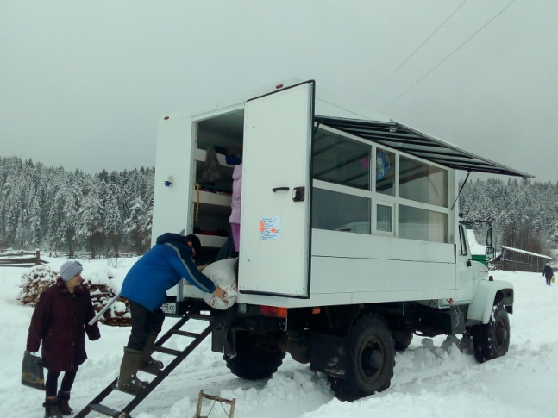
Потребительский рынок
Столовая «Центральная»
ПО «Единство»
Автолавка ИП Некипеловой М.В. на маршруте развозной торговли

Slide 10
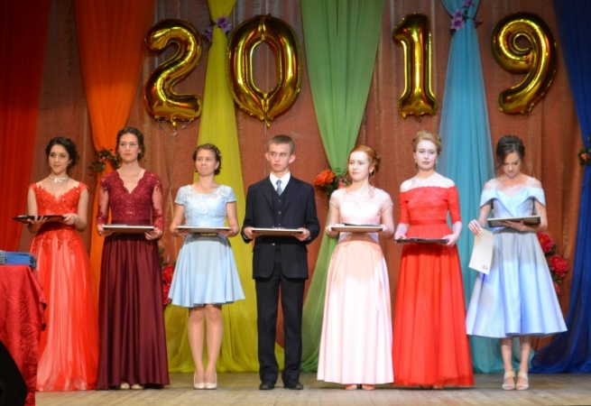
Образование
Образовательные результаты
Результаты ОГЭ по математике
Результаты ЕГЭ по математике
Медалисты Кичменгско-Городецкой и Нижнеенангской школ 2018-2019 учебного года
Результаты ЕГЭ по русскому языку

Slide 11
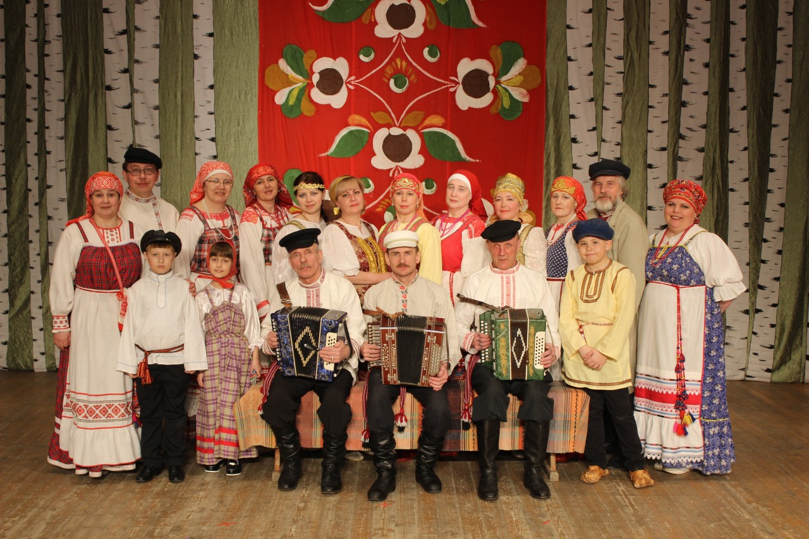
Сеть учреждений культуры района по состоянию на конец 2019 года:
7 юридических лиц; 43 учреждения культуры
25 лет Центру традиционной народной культуры «Пересвет»
Динамика основных показателей
культурно-досуговой деятельности по району
Доходы от предпринимательской деятельности (тыс.руб.)

Slide 12
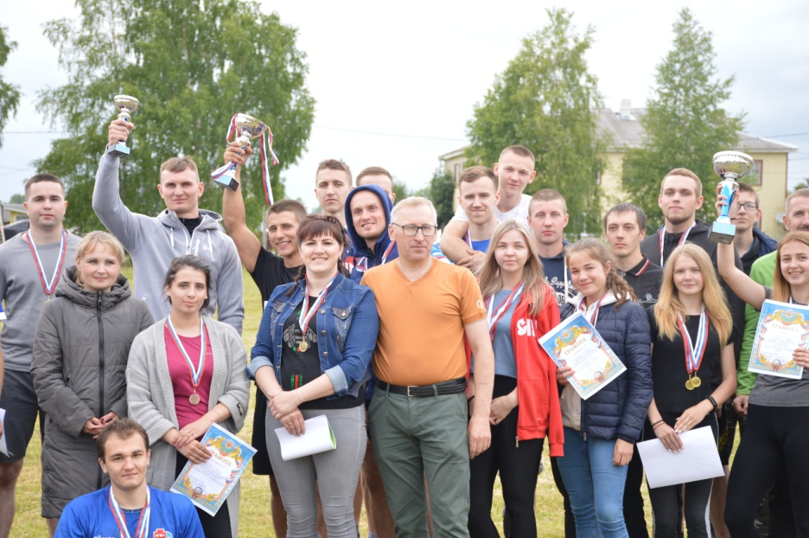
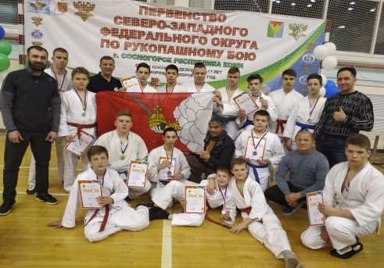
Физическая культура и молодежная политика
Зори Поюжья
Соревнования по рукопашному бою
Открытий слет молодежного актива Вологодской области

Slide 13
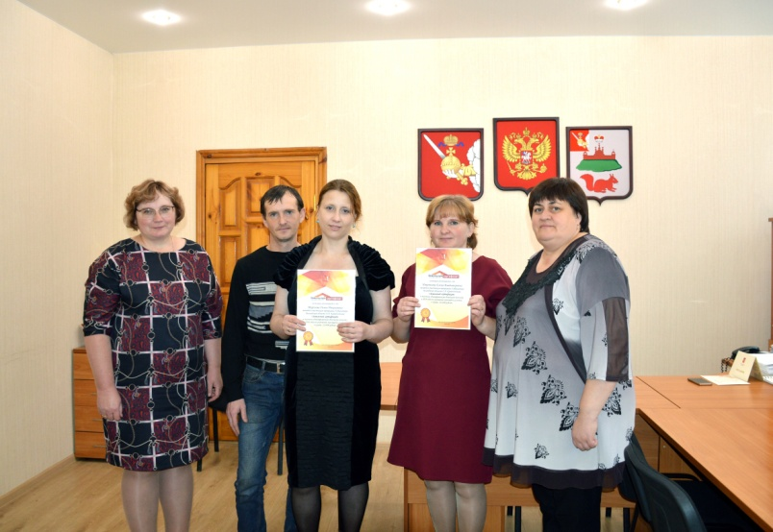
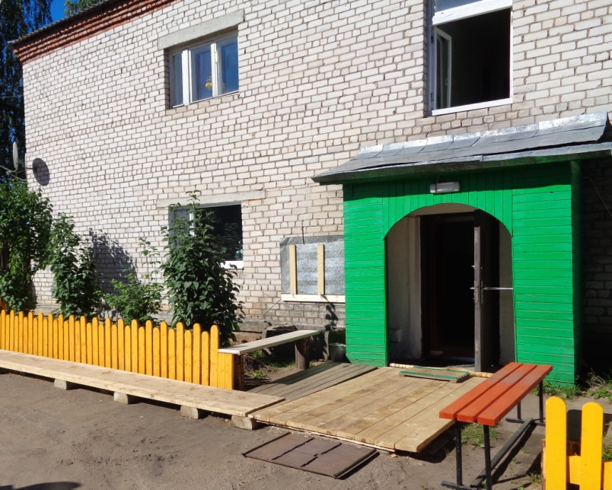
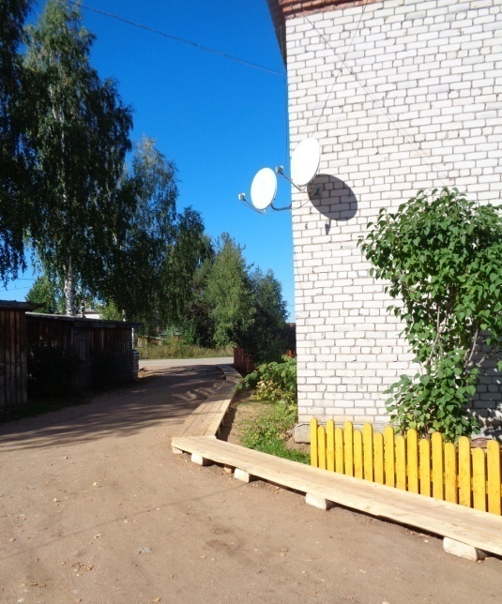
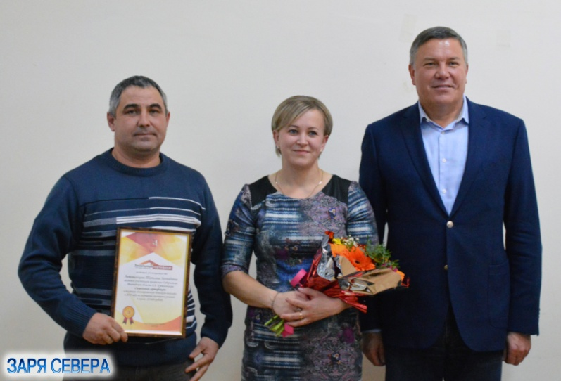
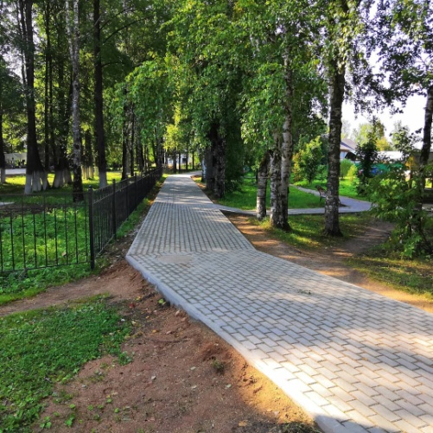
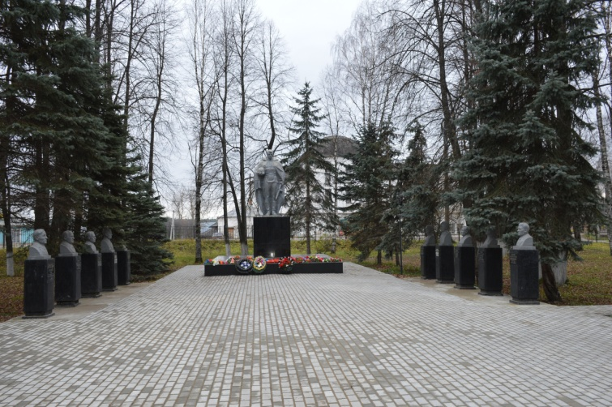
Имущественно-земельные отношения и благоустройство территории
Реализация проекта «Формирование комфортной городской среды» на территории района
Выдача земельных сертификатов семьям Некипеловых, Морозовых и Летовальцевых
Благоустройство дворовых территорий
Благоустройство сквера Воинской Славы

Slide 14
Бюджет района

Slide 15
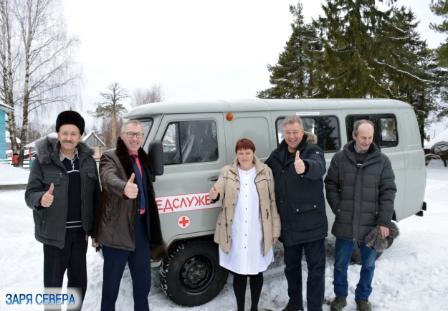
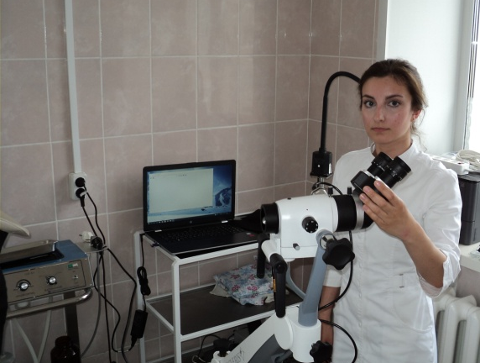
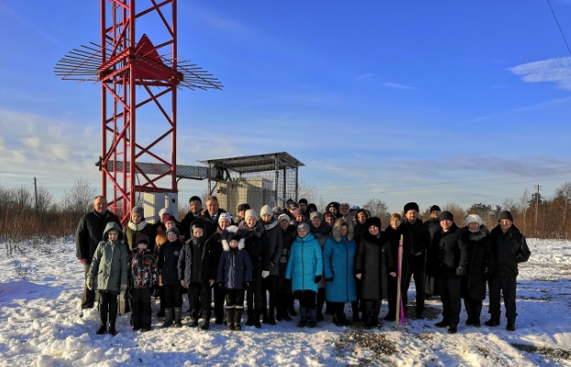
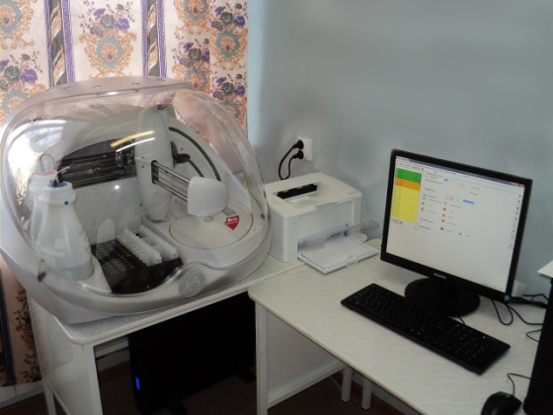
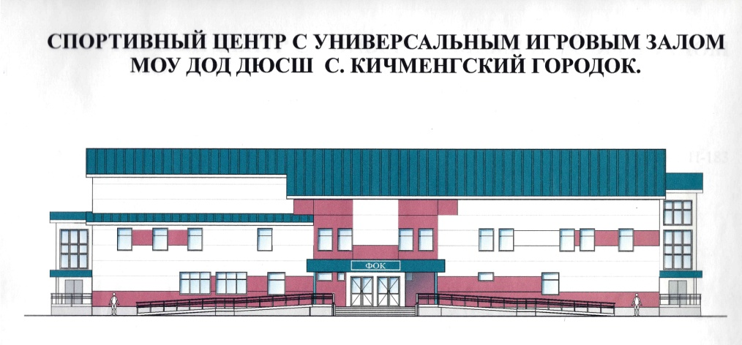
Исполнение решений Градсовета
Новый санитарный автомобиль. Верхнеентальскому ФАПу
Новый кольпоскоп для женской консультации ЦРБ
Открытие антенно-мачтового сооружения в с.В-Ентала
Новый биохимический анализатор в клиническую лабораторию ЦРБ
Новый флюорограф
Продолжение строительства ФОКа

Slide 16
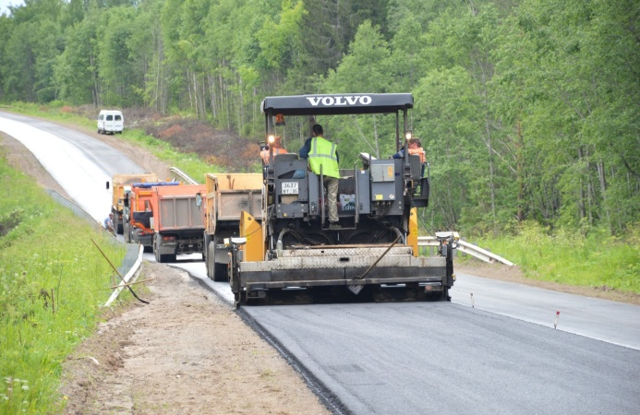
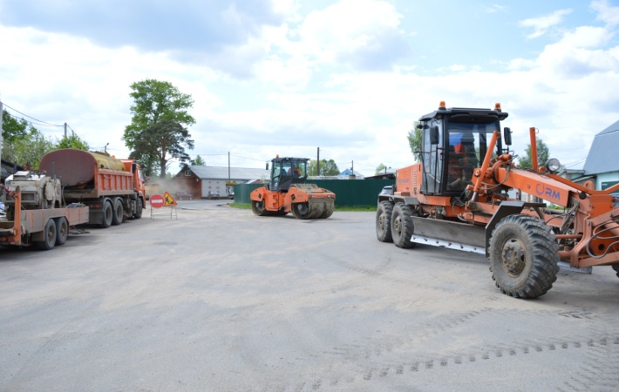
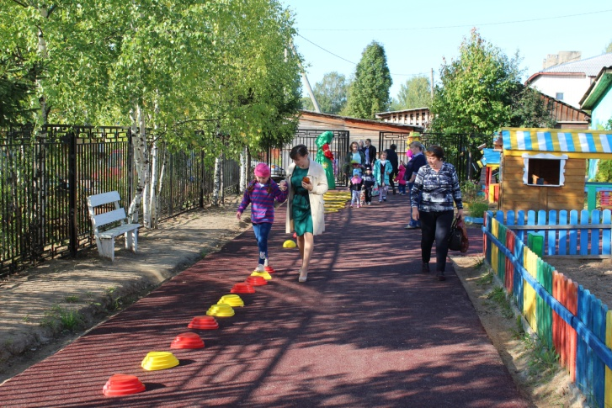
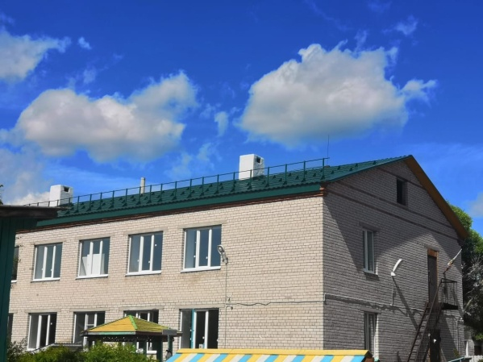
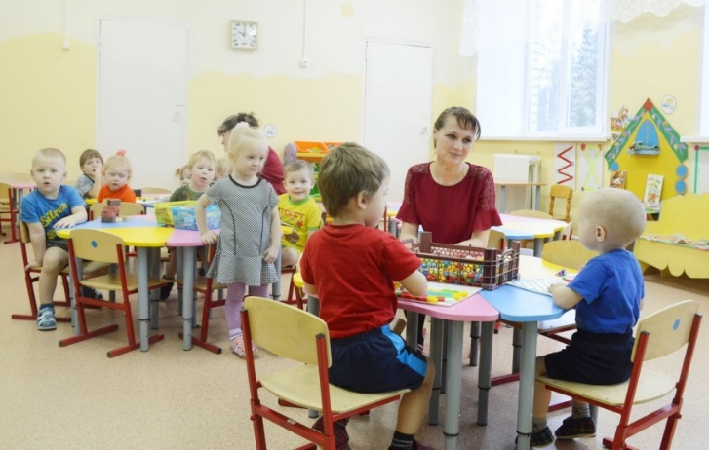
Исполнение решений Градсовета
Восстановление покрытия автомобильной дороги Урень – Шарья – Никольск – Ширяево
Ремонт ул. Большакова в с.Кич-Городок
Капитальный ремонт и обновление мебели БДОУ детский сад "Улыбка"

Slide 17
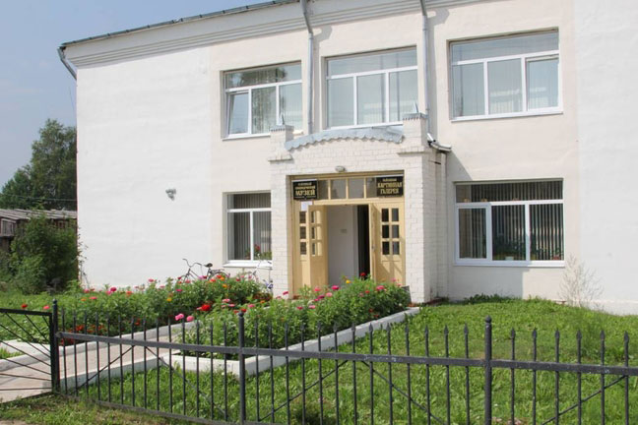
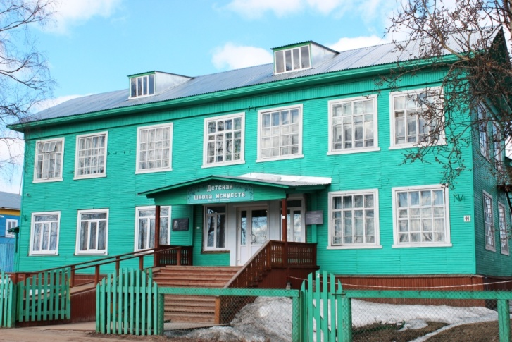
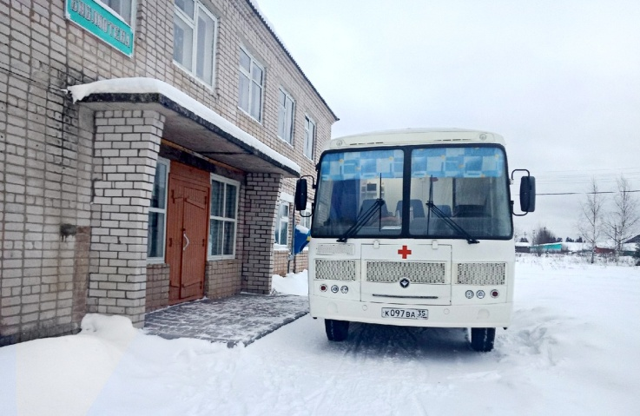
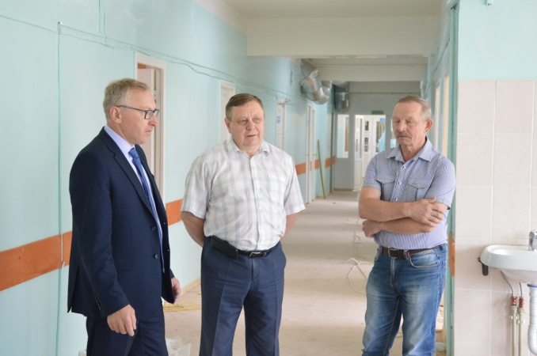
Приоритетные направления
На 2020 год запланированы капитальные ремонты зданий Краеведческого музея, Детской школы искусств, Нижнеенангского дома культуры БУК «Енангское СКО», Югской общедоступной библиотеки
Капитальный ремонт Шонгского ФАПа, замена старого здания Алферовского ФАПа на современную модульную конструкцию. Планируется приобретение автоклава, стоматологической установки и автомобиля для выездной консультационной работы, приобретение медицинского оборудования.

Slide 18
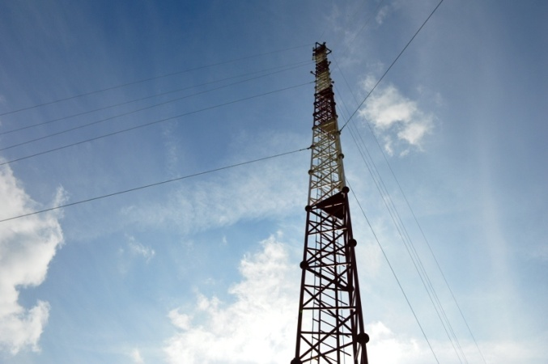
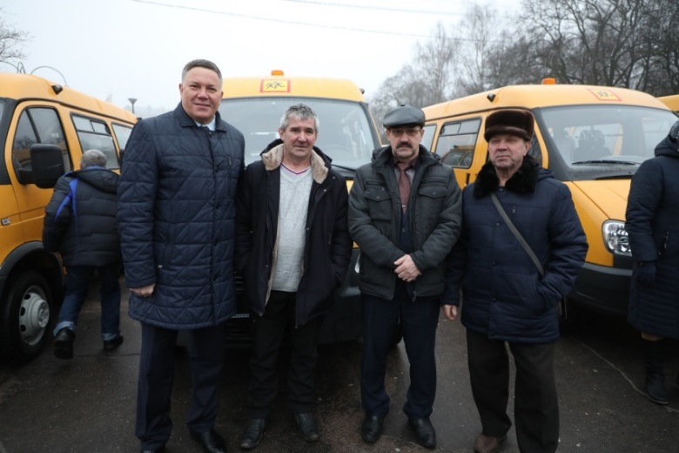
Приоритетные направления
В ближайшие два года в районе запланировано строительство двух антенно - мачтовых сооружений: в д.Плоская и в д.Бяково
Это позволит значительно увеличить охват населения района сотовой связью.
В 2020 году в район планируется поступление еще 3 новых школьных автобусов.
В 2020 году планируются ремонты детских садов «Березка» и «Аленушка», а также разработка проектно-сметной документации на ремонт здания Первомайской средней школы, Ремонт Первомайской школы запланирован на 2021 год

Slide 19
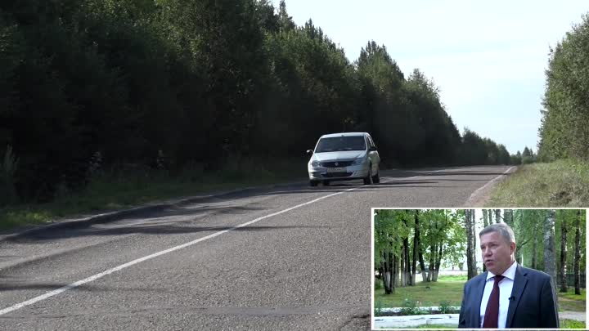
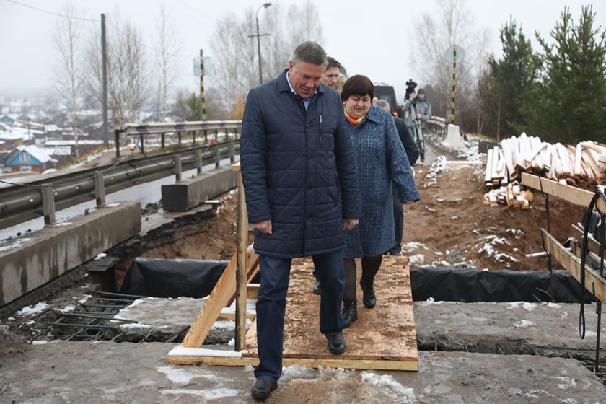
Приоритетные направления
Наименование | Сроки проведения ремонта
Ремонт балочного моста через реку Юг на автодороге Урень-Шарья-Никольск-Ширяево в селе Кичменгский Городок . | 2019-2020 годы
восстановление покрытия «методом карт» автомобильной дороги Урень – Шарья – Никольск – Ширяево | 2019-2020 годы
ремонт улицы Озерная в с.Кичменгский Городок | 2020 год
ремонт наиболее разрушенных участков автомобильной дороги Кич-Городок – Еловино с подъездом к с. Косково (участок Кич-Городок – Косково) | 2019-2020 годы
О ремонте автомобильных дорог

Slide 20
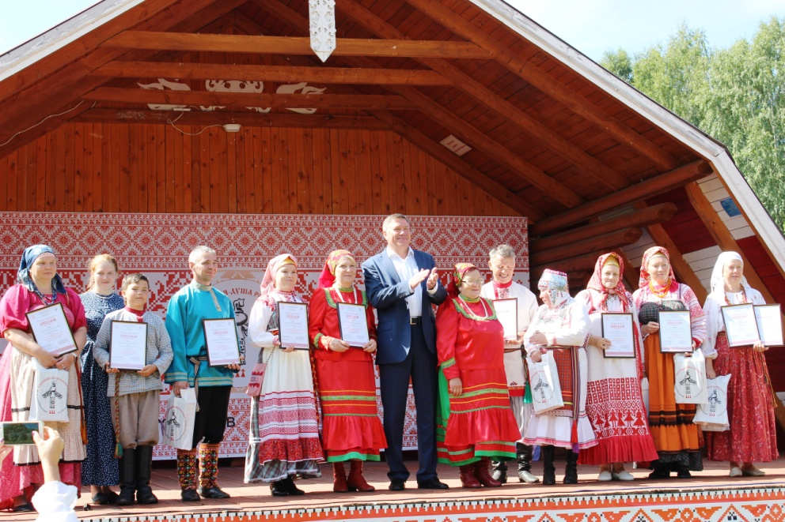
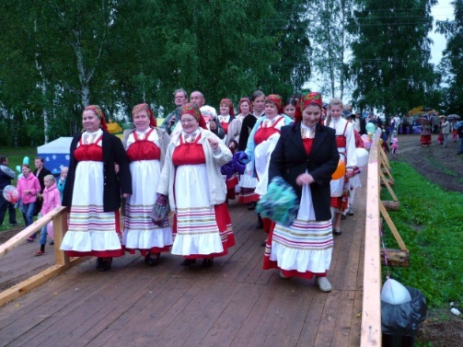
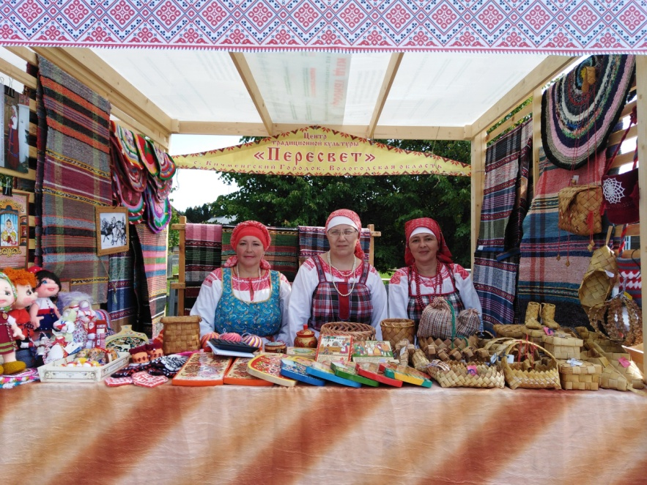
БЛАГОДАРИМ ЗА ВНИМАНИЕ!
Доклад подготовлен администрацией
Кичменгско-Городецкого муниципального района.
Контактная информация:
с.Кичменгский Городок, ул.Центральная, 7.
Телефоны: 8(81740) 2-14-46 (приемная)
Факс:8 (81740) 2-14-46
Сайт:http://kichgorod.ru/
Адреса электронной почты: kgoradm@mail.ru, kgor_priem@mail.ru
В Докладе использованы официальные данные Федеральной службы государственной статистики, а также фотоматериалы редакции районной газеты «Заря Севера»

